Slide 1


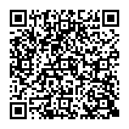
参考資料
交通誘導員の確保に関する取扱試行要領（旧：自家警備の試行要領）について
工事中がみらいをつくる！
どぼくってオモシロイ！
静岡県交通基盤部

Slide 2
交通誘導員の確保に関する取扱い
自家警備の試行的な導入（R2.10～）
工事の施工にあたり、一般交通の安全誘導が必要となる箇所には、交通誘導員として警備業者の警備員を配置する必要があるが、一部の地域や時期によってはその確保が工事の円滑な施工上の課題となっている。
こうした状況を踏まえ、令和2年10月から県発注の土木工事を対象に、警備業者の警備員の確保が困難なひっ迫時であって、工事の安全上支障がない場合に限り、自家警備（当該工事を受注した建設業者の従業員が交通誘導警備を行うこと）を試行的に導入している。
令和５年度からの変更点
指定路線など自家警備が活用できない箇所においても警備業協会への情報提供依頼を可能とすることで、交通誘導警備員の確保の機会を拡大する。
自家警備の実施条件（変更なし）
項目 | 内容 | 備考
基本条件 | ①警備会社から交通誘導員が確保できず、②交通安全上自家警備が可能な路線及び③工事であること。
①ひっ迫証明 | 受注者は「自家警備の理由書」を提出し、監督員の承諾を得る。理由書の作成にあたっては、原則警備会社３社へ照会を行い、交通誘導員を確保できない理由を記載する。また、静岡県警備業協会へ情報提供依頼を行い、その結果も記載する。
②対象路線 | 指定路線以外
③対象工事 | ア 非連携警備による交通誘導 イ 連携警備のうち、交通に及ぼす影響が少ない区間で実施する交通誘導 | ア又はイ
資格要件 | ア 交通誘導員1級又は2級検定合格者 イ 交通誘導安全講習会受講者 | ア又はイ

Slide 3
交通誘導員の確保に向けた作業手順
発注者
交通誘導警備員の確保が困難となる可能性がある工事
START
特記仕様書を添付
発注
入札・契約
受注者
誘導員の配置計画
交通誘導警備員の確保が困難
NO
警備業者による交通誘導
END
YES
依頼後、協会員(警備業者)から直接連絡・交渉
警備業者３社以上と交渉
確保できる
確保できない
静岡県警備業協会へ情報提供を依頼
確保できる
情報提供依頼を
監督員へ提出
確保できない
自家警備の実施条件（対象工事・資格要件）を満たす
情報提供依頼を
監督員へ提出
NO
YES
実施可能な工事か、監督員にも確認
証明書等を監督員へ提出
自家警備の理由書
交通誘導警備員確保のための情報提供依頼
検定合格証明書又は受講証明書の写し
監督員からの承諾
NG
OK
【確認内容】
指定路線外かつ対象工事に該当するか
証明書に不備がないか
自家警備の実施
精算変更
工事記録簿より実績確認
発注者
END
工事完了
3

Slide 4




情報提供依頼
《静岡県警備業協会への聞取り》
《手 順》
交通誘導警備員確保のための情報提供依頼
①施工業者から静岡県警備業協会事務局へ
「情報提供依頼」を送付
年 月 日
一般社団法人静岡県警備業協会事務局 御中
一般社団法人静岡県警備業協会員 御中
依頼
会社名：
代表者名：
施工業者
警備業協会
下記の交通誘導業務にあたり警備会社３社以上と交渉を行った結果、交通誘導警備員
を確保できませんでした。
対応可能な会員様がございましたら、令和 年 月 日までに当社までご連絡願います。
②この情報を、協会事務局から協会員である
警備会社すべてに伝達
交通誘導業務の内容
記
発注機関名 ・担当課名 |  | 担当監督員名
工事名
箇所名
道路使用目的
工期 | 年 月 日 ～ 年 月 日
交通規制期間 | 年 月 日 ～ 年 月 日 （時間： 時 分 ～ 時 分）
交通規制内容
必要人員 | 人
その他
伝達
警備業協会
警備会社【協会員】
③契約可能な警備会社があった場合、期日までに
その会社から施工業者へ直接連絡がある
連絡・交渉
施工業者
警備会社【協会員】
連絡先
連絡責任者
連絡先
その他
④監督員に情報提供依頼を提出

Slide 5











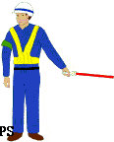






















自家警備の対象範囲
指定路線
その他の路線
対象
対象外
○指定路線
①
③
警備業法の規定に基づき、静岡県公安委員会が交通量及び事故発生率を勘案し、交通誘導警備業務において交通誘導員のうち一人は交通誘導員Ａ（警備業者の警備員で、交通誘導警業務にかかる一級または二級検定合格警備員）の配置を求める路線。
指定路線は現在32路線（令和3年4月変更）あり、その全てで路線全体が指定されている。
交通影響大
連携警備
非連携警備
②
○連携警備
交差点や片側交互通行区間等、一般交通の停止を伴う規制を行うため、無線機等により交通誘導員の連携を必要とする警備。
交通影響小
○非連携警備
交通誘導員の連携を必要としない警備。
○連携警備
○非連携警備
① 3方向以上の車両を連携して交通誘導する場合（交通影響大）
③ 誘導員の連携が不要な場合
例：交差点
例：車線規制（片側2車線→片側1車線）
② 2方向の車両を連携して交通誘導する場合（交通影響小）
例：片側交互通行
例：徐行
例：出入口
工事用道路
工事現場

Slide 6
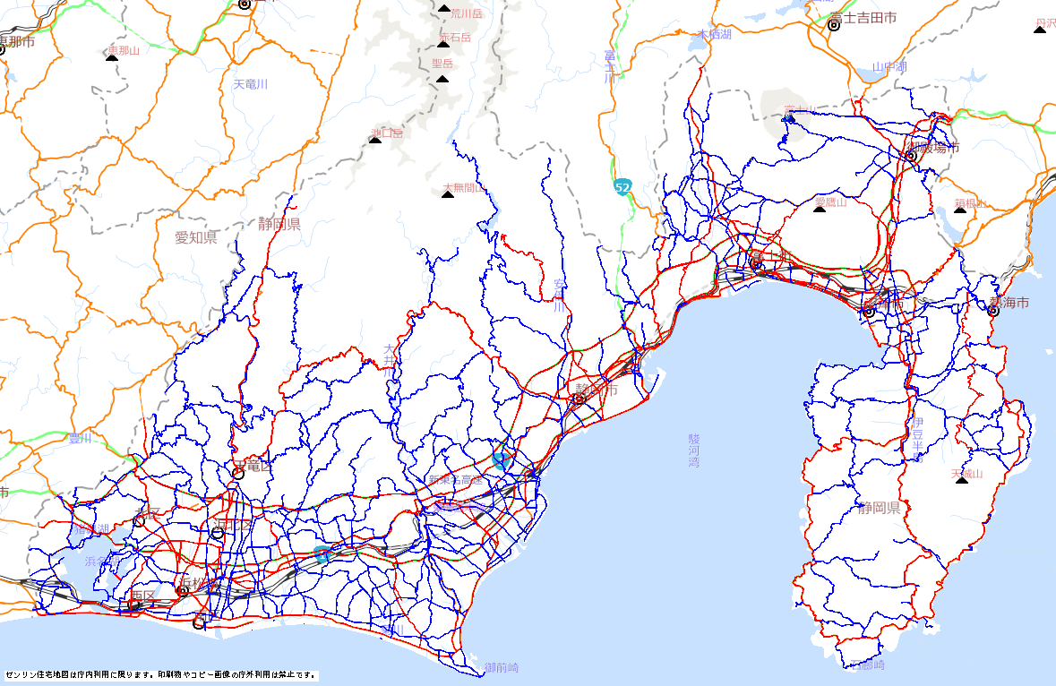
自家警備の対象路線（令和５年４月）
※全国道路・街路交通情勢調査の路線図
対象 ： 指定路線外
対象外 ： 指定路線（及び その他・国・中日本高速道路・道路公社等が所管する道路）
※政令市内の国・県道は政令市管理であり、県と方法が異なることに注意

Slide 7
自家警備の対象路線一覧表（令和5年4月）
・指定路線は自家警備対象外
・対象路線のうち交通影響が大きい箇所は対象外
国道（５路線） |  |  |  | 主要地方道（５０路線） |  |  |  | 一般県道（１６５路線）
路線番号 | 路 線 名 | 指定路線 |  | 路線番号 | 路 線 名 | 指定路線 |  | 路線番号 | 路 線 名 | 指定路線 |  | 路線番号 | 路 線 名 | 指定路線 |  | 路線番号 | 路 線 名 | 指定路線
42 | ４２号 |  |  | 3 | 豊橋湖西線 |  |  | 102 | 十国峠伊豆山線 |  |  | 167 | 須津東田子浦停車場線 |  |  | 272 | 遠江原谷停車場線
135 | １３５号 | ○ |  | 4 | 豊橋大知波線 |  |  | 103 | 熱海停車場線 |  |  | 169 | 吉永吉原停車場線 |  |  | 273 | 山梨敷地停車場線
136 | １３６号 | ○ |  | 10 | 富士川身延線 |  |  | 104 | 来の宮停車場線 |  |  | 170 | 田子浦港大野線 |  |  | 275 | 袋井停車場線
138 | １３８号 |  |  | 11 | 熱海函南線 |  |  | 105 | 伊豆多賀停車場線 |  |  | 171 | 吉原停車場吉原線 |  |  | 277 | 磐田山梨線
139 | １３９号 | ○ |  | 12 | 伊東修善寺線 |  |  | 107 | 網代停車場線 |  |  | 172 | 吉原田子浦港線 |  |  | 278 | 遠江森停車場線
150 | １５０号 | ○ |  | 14 | 下佐ケ野谷津線 |  |  | 108 | 宇佐美停車場線 |  |  | 173 | 湖西東細谷線 |  |  | 279 | 山梨一宮線
152 | １５２号 | ○ |  | 15 | 下田松崎線 |  |  | 109 | 伊東川奈八幡野線 |  |  | 174 | 富士停車場線 |  |  | 280 | 宮代赤根線
301 | ３０１号 |  |  | 16 | 下田石廊松崎線 |  |  | 110 | 伊東港線 |  |  | 175 | 鷹岡富士停車場線 |  |  | 281 | 遠江一宮停車場線
362 | ３６２号 | ○ |  | 17 | 沼津土肥線 |  |  | 111 | 遠笠山富戸線 |  |  | 176 | 鷹岡柚木線 |  |  | 283 | 横川磐田線
414 | ４１４号 | ○ |  | 18 | 修善寺戸田線 |  |  | 112 | 中大見八幡野線 |  |  | 180 | 富士宮富士公園線 |  |  | 284 | 野部停車場線
469 | ４６９号 |  |  | 19 | 伊東大仁線 |  |  | 113 | 熱川片瀬線 |  |  | 181 | 富士停車場伝法線 |  |  | 323 | 舘山寺弁天島線
473 | ４７３号 |  |  | 20 | 熱海箱根峠線 |  |  | 114 | 稲取港線 |  |  | 182 | 三沢富士宮線 |  |  | 330 | 新所原停車場日の岡線
 |  |  |  | 21 | 三島裾野線 |  |  | 115 | 湯ケ野松崎線 |  |  | 184 | 白糸富士宮線 |  |  | 332 | 新所原停車場白須賀線
 |  |  |  | 22 | 三島富士線 | ○ |  | 116 | 須崎柿崎線 |  |  | 188 | 岩淵富士川停車場線 |  |  | 333 | 入出太田線
 |  |  |  | 23 | 御殿場富士公園線 |  |  | 117 | 下田港線 |  |  | 190 | 塩出尾崎線 |  |  | 334 | 太田中原線
 |  |  |  | 24 | 富士裾野線 | ○ |  | 118 | 蓮台寺本郷線 |  |  | 208 | 藤枝静岡線 |  |  | 337 | 仙石原新田線
 |  |  |  | 25 | 富士宮芝川線 |  |  | 119 | 下田南伊豆線 |  |  | 209 | 静岡朝比奈藤枝線 |  |  | 341 | 水神田子浦港線
 |  |  |  | 30 | 焼津藤枝線 |  |  | 120 | 手石湊線 |  |  | 210 | 相俣岡部線 |  |  | 342 | 河原大井川港線
 |  |  |  | 31 | 焼津榛原線 |  |  | 121 | 南伊豆松崎線 |  |  | 213 | 焼津岡部線 |  |  | 343 | 上野部豊田竜洋線
 |  |  |  | 32 | 藤枝黒俣線 |  |  | 122 | 松崎港線 |  |  | 215 | 伊久美藤枝線 |  |  | 345 | 裾野停車場線
 |  |  |  | 33 | 藤枝大井川線 |  |  | 124 | 吉奈門野原線 |  |  | 216 | 堀之内青島線 |  |  | 347 | 波勝崎線
 |  |  |  | 34 | 島田吉田線 | ○ |  | 125 | 土肥港線 |  |  | 217 | 伊久美元島田線 |  |  | 348 | 稲取停車場線
 |  |  |  | 37 | 掛川浜岡線 | ○ |  | 127 | 船原西浦高原線 |  |  | 220 | 蔵田島田線 |  |  | 349 | 修善寺天城湯ヶ島線
 |  |  |  | 38 | 掛川大東線 |  |  | 129 | 韮山伊豆長岡修善寺線 |  |  | 222 | 上青島焼津線 |  |  | 351 | 池東松原線
 |  |  |  | 39 | 掛川川根線 |  |  | 130 | 伊豆長岡三津線 |  |  | 224 | 大富藤枝線 |  |  | 353 | 田子浦港富士インター線
 |  |  |  | 40 | 掛川天竜線 |  |  | 131 | 古奈伊豆長岡停車場線 |  |  | 225 | 藤枝停車場線 |  |  | 355 | 焼津大井川線
 |  |  |  | 41 | 袋井大須賀線 |  |  | 132 | 韮山反射炉線 |  |  | 226 | 高洲和田線 |  |  | 356 | 善左衛門藤枝停車場線
 |  |  |  | 43 | 磐田福田線 |  |  | 133 | 韮山韮山停車場線 |  |  | 227 | 島田大井川線 |  |  | 357 | 佐倉御前崎港線
 |  |  |  | 44 | 磐田天竜線 |  |  | 134 | 静浦港韮山停車場線 |  |  | 228 | 新金谷停車場線 |  |  | 365 | 足柄峠線
 |  |  |  | 50 | 伊東停車場線 |  |  | 135 | 田原野函南停車場線 |  |  | 229 | 吉田港線 |  |  | 372 | 大東相良線
 |  |  |  | 51 | 三島停車場線 |  |  | 136 | 函南停車場反射炉線 |  |  | 230 | 住吉金谷線 |  |  | 373 | 原里大池線
 |  |  |  | 52 | 沼津停車場線 |  |  | 137 | 原木停車場線 |  |  | 233 | 榛原金谷線 |  |  | 374 | 浜松袋井線
 |  |  |  | 53 | 富士宮停車場線 |  |  | 138 | 御園伊豆仁田停車場線 |  |  | 234 | 吉沢金谷線 |  |  | 380 | 富士清水線 | ○
 |  |  |  | 55 | 島田停車場線 |  |  | 139 | 原木沼津線 |  |  | 235 | 菊川榛原線 |  |  | 381 | 島田岡部線 | ○
 |  |  |  | 56 | 磐田停車場線 |  |  | 140 | 三島静浦港線 |  |  | 239 | 相良浜岡線 |  |  | 386 | 小笠掛川線
 |  |  |  | 58 | 袋井春野線 |  |  | 141 | 清水函南停車場線 |  |  | 240 | 御前崎堀野新田線 |  |  | 388 | 接岨峡線
 |  |  |  | 59 | 伊東西伊豆線 |  |  | 142 | 三ッ谷谷田線 |  |  | 241 | 薄原地頭方線 |  |  | 389 | 水窪森線
 |  |  |  | 61 | 浜北袋井線 | ○ |  | 143 | 三島田町停車場線 |  |  | 242 | 浜岡菊川線 |  |  | 394 | 沼津小山線 | ○
 |  |  |  | 63 | 藤枝天竜線 |  |  | 144 | 下土狩徳倉沼津港線 |  |  | 244 | 大東菊川線 |  |  | 396 | 富士由比線 | ○
 |  |  |  | 64 | 島田川根線 |  |  | 145 | 沼津三島線 |  |  | 245 | 川上菊川線 |  |  | 397 | 富士根停車場線
 |  |  |  | 69 | 相良大須賀線 |  |  | 146 | 駿河小山停車場線 |  |  | 247 | 中方千浜線 |  |  | 398 | 上稲子長貫線
 |  |  |  | 71 | 富士宮鳴沢線 |  |  | 147 | 山中湖小山線 |  |  | 249 | 掛川大東大須賀線 |  |  | 399 | 大河内森線
 |  |  |  | 72 | 富士白糸滝公園線 |  |  | 149 | 竹之下小山線 |  |  | 250 | 菊川停車場伊達方線 |  |  | 400 | 大仁停車場線
 |  |  |  | 73 | 細江金谷線 |  |  | 150 | 足柄停車場富士公園線 |  |  | 251 | 袋井小笠線 |  |  | 401 | 御殿場箱根線
 |  |  |  | 75 | 清水富士宮線 |  |  | 151 | 須走小山線 |  |  | 253 | 掛川袋井線 |  |  | 402 | 小笠山総合運動公園線
 |  |  |  | 76 | 富士富士宮由比線 | ○ |  | 152 | 富士公園太郎坊線 |  |  | 254 | 掛川停車場線 |  |  | 403 | 磐田掛川線
 |  |  |  | 77 | 川根寸又峡線 |  |  | 153 | 御殿場停車場線 |  |  | 255 | 中野諸井線 |  |  | 404 | 河津下田線
 |  |  |  | 78 | 御殿場大井線 |  |  | 155 | 滝ケ原富士岡線 |  |  | 257 | 西同笠浅羽線 |  |  | 405 | 足高三枚橋線
 |  |  |  | 79 | 吉田大東線 |  |  | 156 | 富士岡停車場線 |  |  | 258 | 豊浜磐田線 |  |  | 408 | 静岡空港線
 |  |  |  | 80 | 熱海大仁線 |  |  | 157 | 五本地御殿場線 |  |  | 259 | 磐田竜洋線 |  |  | 409 | 大須賀掛川停車場線
 |  |  |  | 81 | 焼津森線 |  |  | 158 | 大坂富士宮線 |  |  | 260 | 磐田停車場長野線 |  |  | 410 | 仁科峠宇久須線
 |  |  |  | 82 | 裾野インター線 |  |  | 159 | 沼津港線 |  |  | 261 | 磐田細江線 | ○ |  | 411 | 西天城高原線
 |  |  |  | 83 | 沼津インター線 |  |  | 160 | 千本城内線 |  |  | 262 | 豊田竜洋線 |  |  | 413 | 磐田袋井線 | ○
 |  |  |  | 86 | 磐田インター線 |  |  | 162 | 沼津停車場東沢田線 |  |  | 263 | 春野下泉停車場線 |  |  | 414 | 富士富士宮線 | ○
 |  |  |  | 87 | 大岡元長窪線 |  |  | 163 | 東柏原沼津線 | ○ |  | 265 | 家山停車場線 |  |  | 415 | 日坂沢田線
 |  |  |  | 88 | 一色久沢線 |  |  | 164 | 西椎路松長線 |  |  | 269 | 大和田森線 |  |  | 416 | 静岡焼津線
 |  |  |  |  |  |  |  | 165 | 原停車場線 |  |  | 270 | 方の橋薗ケ谷線 |  |  | 417 | 新居浜名線
 |  |  |  |  |  |  |  | 166 | 石川一本松線 |  |  | 271 | 掛川山梨線

Slide 8
自家警備の配置に関する留意事項
自家警備とは、契約工事内容（下請契約も含む）の作業を行う従業員の安全確保のために、当該工事受注者の従業員が行う交通誘導業務である。
ケース１：一次下請業者が二次下請業者まで契約
ケース２：２社の一次下請業者にそれぞれ契約
Ａ社（元請業者）
Ａ社（元請業者）
【工事契約概要】
①舗装版破砕工（A=300m2）
②舗装工【1工区】（A=100m2）
③舗装工【2工区】（A=200m2）
④区画線工（L=50m）
【工事契約概要】
①舗装版破砕工（A=300m2）
②舗装工【1工区】（A=100m2）
③舗装工【2工区】（A=200m2）
④区画線工（L=50m）
Ｂ社（下請一次）
Ｂ社（下請一次）
Ｃ社（下請一次）
【工事契約概要】
③舗装工【2工区】（A=200m2）
④区画線工（L=50m）
【工事契約概要】
③舗装工【2工区】（A=200m2）
【工事契約概要】
④区画線工（L=50m）
自家警備が可能
自家警備が不可能
Ｃ社（下請二次）
自社の従業員が交通誘導
他社の従業員が交通誘導
【工事契約概要】
④区画線工（L=50m）
①舗装版破砕工
②舗装工【1工区】
③舗装工【2工区】
④区画線工
→ Ａ社
→ Ａ社
→ Ｂ社
→ Ｃ社
①舗装版破砕工
②舗装工【A工区】
③舗装工【B工区】
④区画線工
→ Ｂ社またはＣ社
→ Ｂ社またはＣ社
→ Ａ社またはＣ社
→ Ａ社またはＢ社
⇒ 労働者派遣法違反の恐れあり
※本資料は、基本的な考え方をまとめた参考資料である。自家警備を行う際は、本資料で挙げたケース以外の施工体制
も想定されることから、監督員と事前に協議を行ったうえで、適切に実施すること。

Slide 9
同一規制区域では、同一の業者で交通誘導を行わなければならない。（労働者派遣業法違反となる恐れあり）
良い例
同一施工現場で複数の会社(警備会社や建設会社）が交通誘導を行っても、規制区域毎に分担し、指揮命令系統が独立されていればよい。
施工現場
Ａ社
Ａ社
Ａ社
Ｂ社
Ｂ社
Ｂ社
規制区域① （Ａ社の施工区域）
規制区域② （Ｂ社の施工区域）
悪い例
施工現場
Ａ社
Ａ社
警備会社
Ａ社
Ｂ社
Ｂ社
規制区域① （Ａ社の施工区域）
規制区域② （Ｂ社の施工区域）
同一規制区域に警備会社と建設会社が混在し、
指揮命令系統が独立していない。
同一規制区域に複数会社が混在し、指揮命令系統が独立していない。
他社の従業員が自家警備を行っている。

